Slide 1
月の博士になろう！
今日はこれから「月」について面白いお話をしていきます。
月について詳しくなって「月博士」になってくださいね！

Slide 2
めあて
月について知り、美しさや面白さを友達と共有しよう！

Slide 3
地球から月までの距離は約３８万km
飛行機(1,000km/h)
⇒約１６日
ロケット(40,000km/h)
⇒約４日

Slide 4
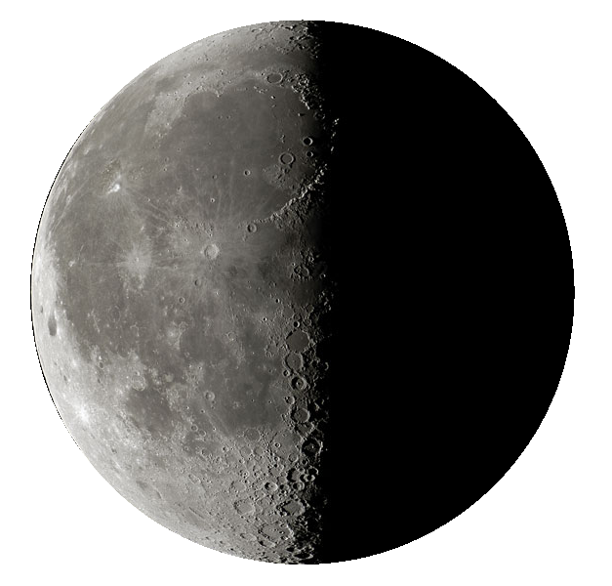
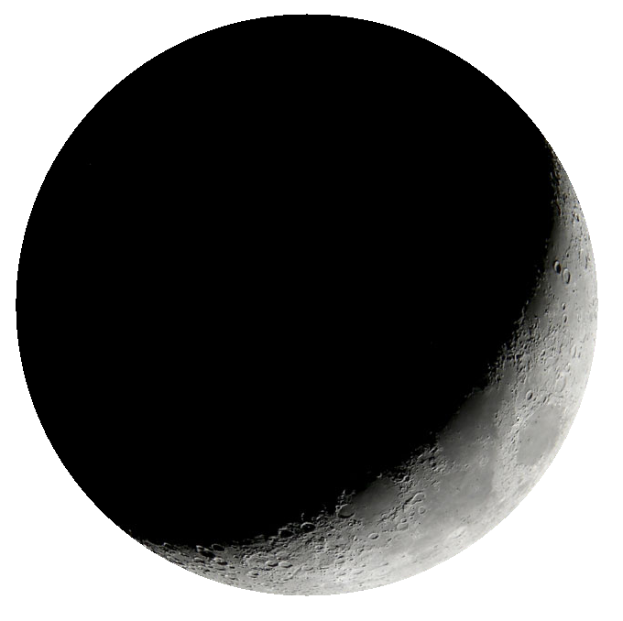
おつきさま
Notes:
月の模様の「補助」資料です！

Slide 5
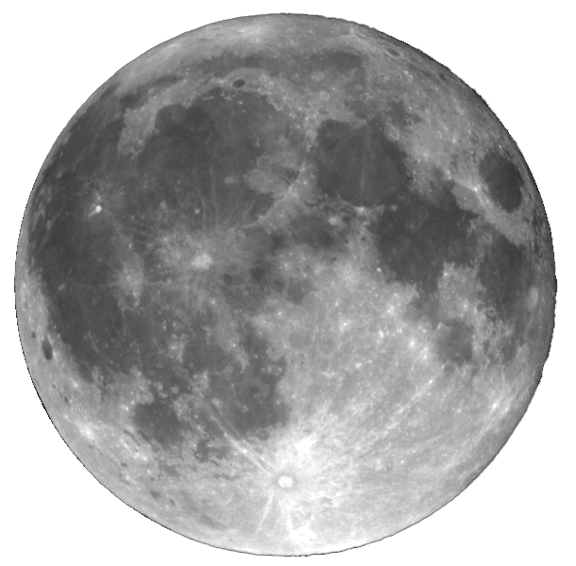
くろい場所をむすぶとなににみえるかな！？
Notes:
月の模様の「補助」資料です！

Slide 6
Notes:
月の模様の「補助」資料です！

Slide 7
Notes:
月の模様の「補助」資料です！

Slide 8
Notes:
月の模様の「補助」資料です！

Slide 9
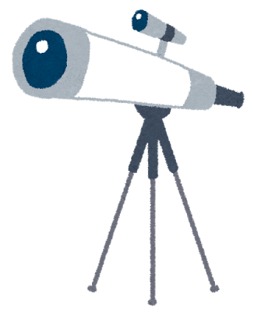
月を見る道具たち
双眼鏡
望遠鏡
Notes:
・博学連携～科学館等が行うアウトリーチプログラムなどの積極的な利用
・昼間の月の観察

Slide 10
ワークシートをまとめよう！
・月について知ったことをワークシートにまとめてみよう。
面白かったことをお友達と情報共有してみよう！
・月のことをもっと知りたくなったお友達は、近くの博物館や科学館、天文台に行ってみましょう！

